Slide 1
Skateshop-baku
Магазин Скейтбордов
Простой дизайн
Удобный интерфейс
Студент: Маммедзаде Али Джалал
Группа: WEWA_12011_ru
Факультет: Front-end разработка
Преподаватель: Вахид Гасымов
Мои контакты:
(077) 311-58-11
interestingali.1@gmail.com

Slide 2

Какие возможности были использованы?
ANGULAR
HTML, CSS
BOOTSTRAP
ng-bootstrap
Firebase Hosting & Auth..
NODE JS
NODE MODULES
JavaScript, JSON
FONT-AWESOME

Slide 3

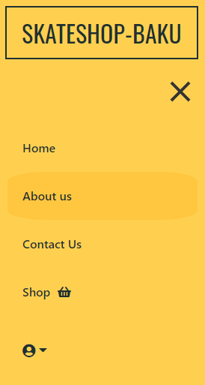
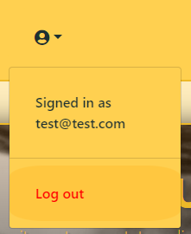
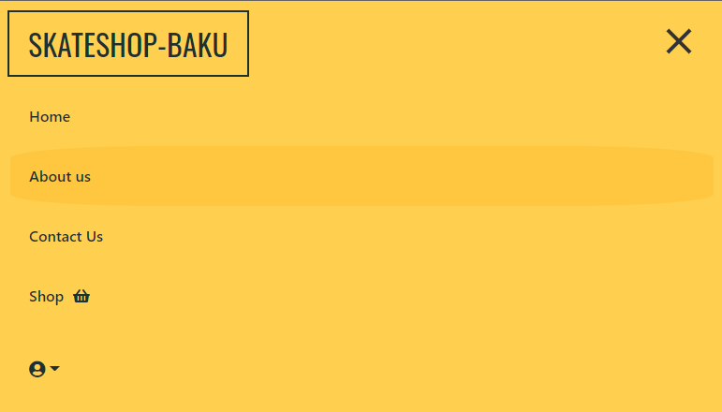

Slide 4
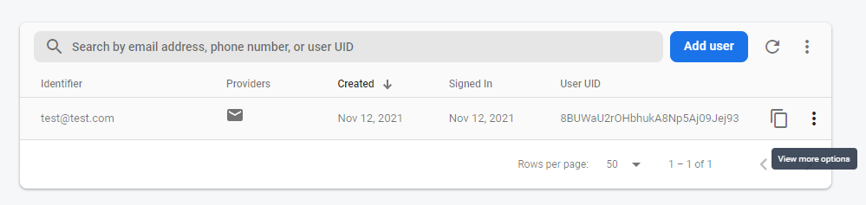
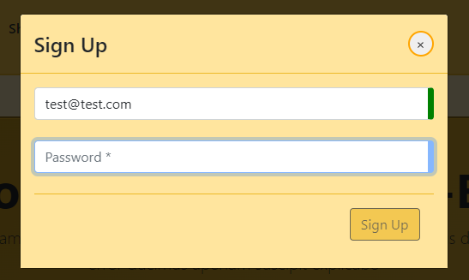
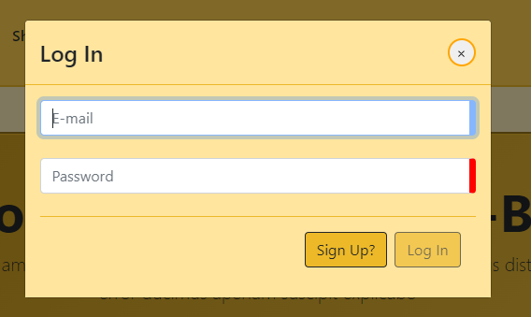

Slide 5
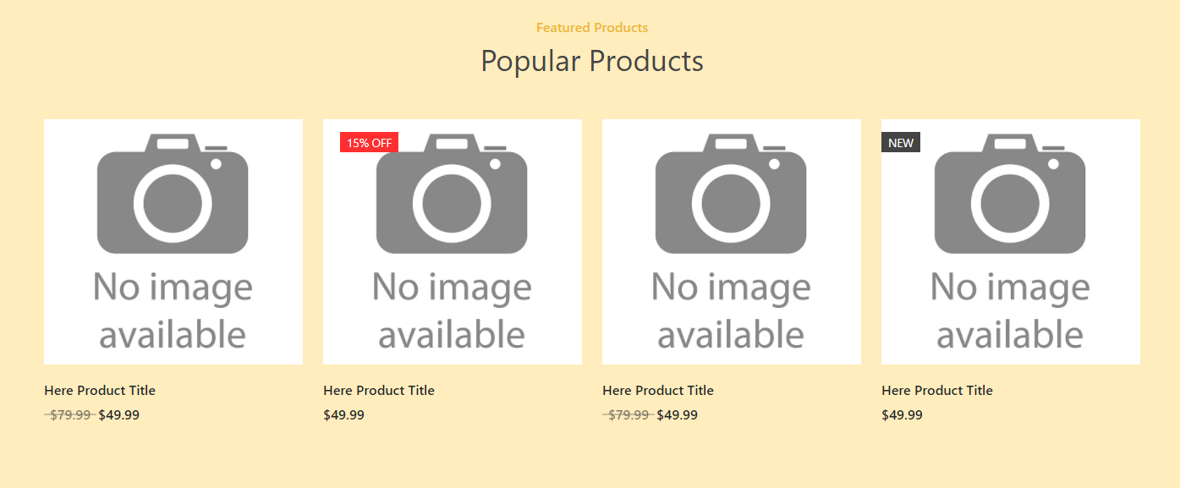
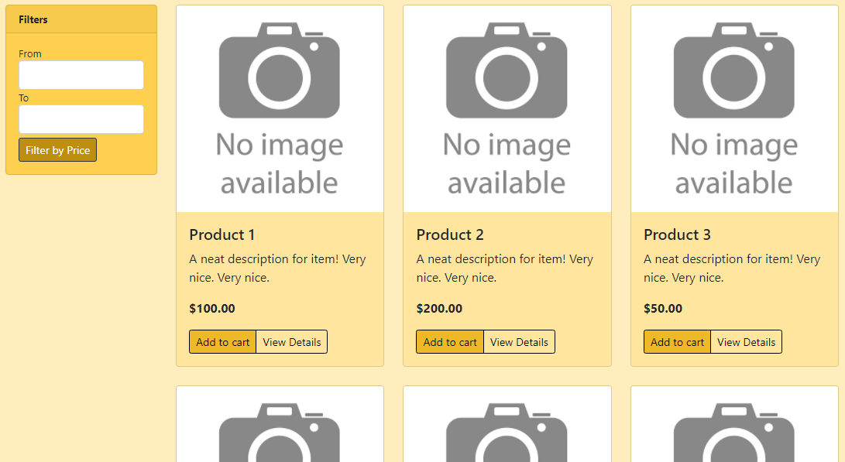
Popular Products
Account function
API

